Slide 1
CÁC MÔ HÌNH NGẪU NHIÊN VÀ ỨNG DỤNG
HỌC TĂNG CƯỜNG
GIẢNG VIÊN HƯỚNG DẪN: TS. NGUYỄN THỊ NGỌC ANH
NHÓM SINH VIÊN THỰC HIỆN:
NGUYỄN HỮU ĐAT 20160933
HOÀNG THANH LƯU 20162602
LẠI THÙY LINH 20162401

Slide 2

1. Giới thiệu về học tăng cường 2. Quá trình quyết định Markov (MDP) 3. Thuật toán Q-Learning 4. Ứng dụng trong thực tế 5. Kết luận
NỘI DUNG

Slide 3
Giới thiệu về học tăng cường
Trong ngành khoa học máy tính, học tăng cường (Reinforcement Learning) là một lĩnh vực con của học máy
Nghiên cứu cách thức một agent - tác tử trong một môi trường nên chọn thực hiện các hành động nào để cực đại hóa một khoản thưởng (reward) nào đó về lâu dài
Môi trường thường được biểu diễn dưới dạng một quá trình quyết định Markov trạng thái hữu hạn (Markov Decision Process - MDP)
Các thuật toán học tăng cường cho ngữ cảnh này có liên quan nhiều đến các kỹ thuật quy hoạch động
Notes:
Khoa học công nghệ phát triển -> ứng dụng của AI vào giải quyết rất nhiều bài toán -> học tăng cường - một giải pháp được sử dụng khá nhiều trong thực tế, khác với học có giám sát ta phải có bài toán và lời giải, RL tự tìm ra lời giải cho chúng ta.
RL giống như quá trình vui chơi có thưởng -> Trong cuộc chơi, agent của chúng ta sẽ phải đưa ra một chuỗi các quyết định tuần tự để hoàn thành trò chơi, mục tiêu là giành được càng nhiều phần thưởng càng tốt.

Slide 4
Giới thiệu về học tăng cường
Một cách hình thức, mô hình học tăng cường bao gồm:
• S: tập các trạng thái của môi trường;
• A: tập các hành động;
• R: tập các khoản "thưởng" với giá trị vô hướng.
Có hai phương pháp thường được sử dụng để giải các bài toán quyết định đó là tìm kiếm trong không gian chiến lược và tìm kiếm trong không gian hàm giá trị hay còn gọi là “phép lặp chiến lược” và “phép lặp giá trị”.
Các thuật toán học tăng cường được chia thành hai loại chính đó là: học dựa trên mô hình (model-based) và học không có mô hình hay nói cách khác họ tự do (model-free).
Notes:
Hai phương pháp này chính là các giải thuật học tăng cường đặc trưng. Bên cạnh đó, trong những nghiên cứu gần đây các nhà khoa học đề xuất một phương pháp kết hợp giữa hai phương pháp trên đó chính là phương pháp Actor-Critic learning.
Đại điện cho kiểu học dựa trên mô hình phải kể đến phương pháp quy hoạch động (Dynamic Programming), còn đại diện cho kiểu học không có mô hình là phương pháp Monte Carlo và phương pháp TD (Temporal Difference).

Slide 5
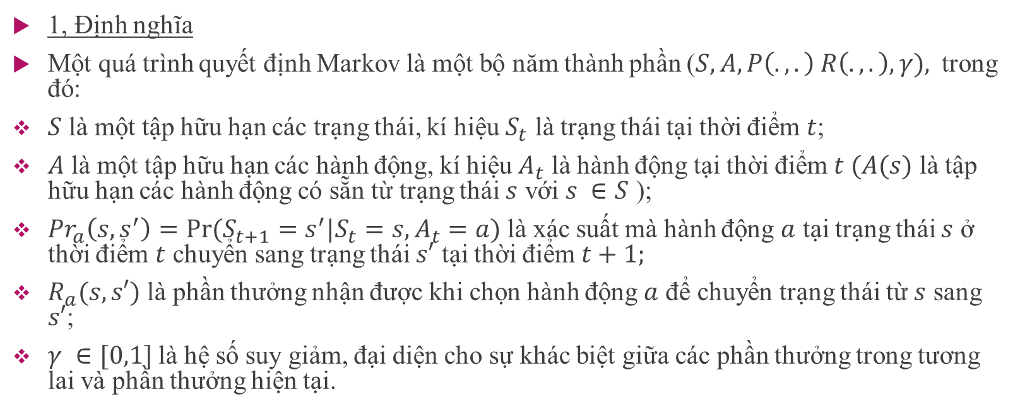
Quá trình quyết định Markov (MDP)
1, Định nghĩa
Một quá trình quyết định Markov là một bộ năm thành phần ($S,A,P\left(.,.\right) R\left(.,.\right), γ),$ trong đó:
$S$ là một tập hữu hạn các trạng thái, kí hiệu $S_{t}$ là trạng thái tại thời điểm $t$;
$A$ là một tập hữu hạn các hành động, kí hiệu $A_{t}$ là hành động tại thời điểm $t (A(s)$ là tập hữu hạn các hành động có sẵn từ trạng thái $s$ với $s ∈S$ );
${Pr}_{a}\left(s,s^{′}\right)=Pr⁡(S_{t+1}=s^{′}|S_{t}=s, A_{t}=a)$ là xác suất mà hành động $a$ tại trạng thái $s$ ở thời điểm $t$ chuyển sang trạng thái $s′$ tại thời điểm $t+1;$
$R_{a}(s,s′)$ là phần thưởng nhận được khi chọn hành động $a$ để chuyển trạng thái từ $s$ sang $s′$;
$γ ∈[0,1]$ là hệ số suy giảm, đại diện cho sự khác biệt giữa các phần thưởng trong tương lai và phần thưởng hiện tại.
Notes:
Lõi của RL là MDP. MDP là một công cụ toán học cổ điển được sử dụng phổ biến trong việc chính quy hóa các chuỗi quyết định, mà ở đây, mỗi quyết định được đưa ra tại một thời điểm không những ảnh hưởng đến phần thưởng trực tiếp tại thời điểm đó mà còn ảnh hưởng đến việc đưa ra quyết định ở những bước tiếp theo, đến phần thưởng trong tương lai.
Giới thiệu về MDP

Slide 6
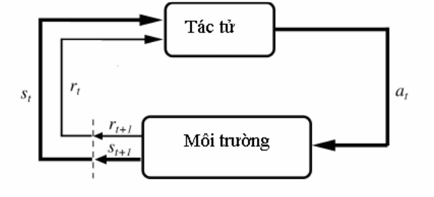
Quá trình quyết định Markov (MDP)
2, Bài toán quyết định Markov
Có hai đặc tính quan trọng:
Tác tử tương tác với môi trường và cặp "tác tử + môi trường" tạo thành một hệ thống động.
Tín hiệu tăng cường, được nhận biết dựa vào mục tiêu, cho phép tác tử thay đổi hành vi của nó.
Lược đồ:
Notes:
Framework
Agent nhận state từ môi trường -> đưa ra hành động tương ứng -> chuyển sang trạng thái tiếp theo cùng với phần thưởng.
Ví dụ: Một con thỏ được đặt trong một môi trường
Đi ăn bông cải đc 3 điểm, ăn cà rốt được 10 điểm
TH1: Bên trái là bông cải, bên phải là cà rốt -> sang phải
TH2: Bên phải là bông cải, bên trái là cà rốt -> sang trái
TH3: Bên trái là bông cải, bên phải là cà rốt và sư tử -> sang bên nào?
Bị sư tử ăn -100 điểm
=> Agent có thể đưa ra những quyết định khác nhau tùy thuộc vào tình huống (trạng thái) hiện tại.

Slide 7


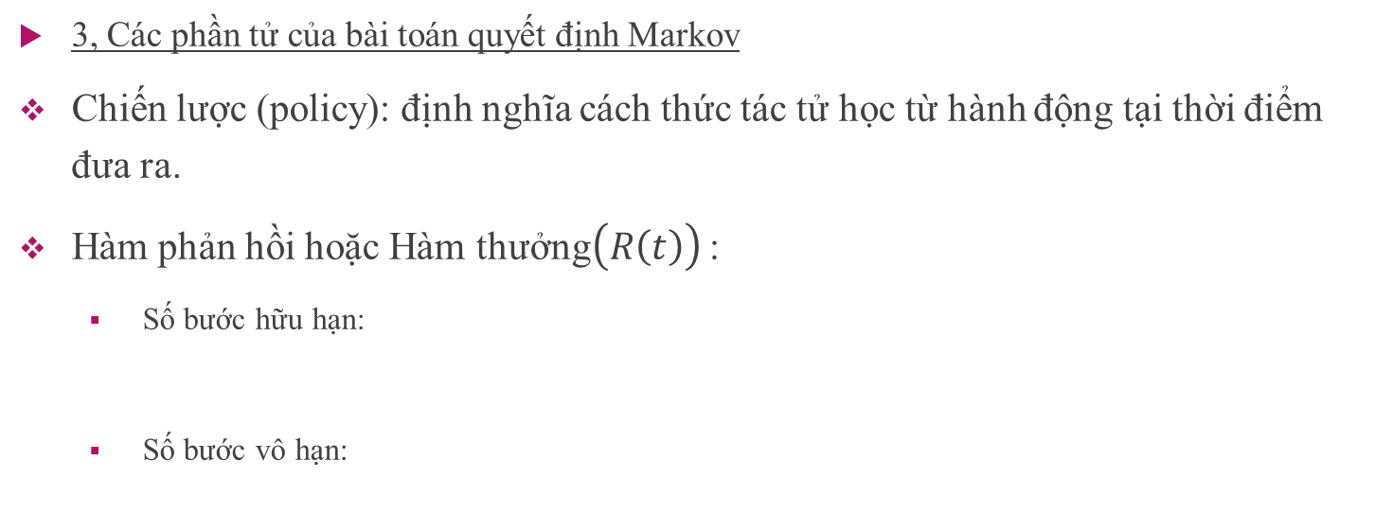
Quá trình quyết định Markov (MDP)
3, Các phần tử của bài toán quyết định Markov
Chiến lược (policy): định nghĩa cách thức tác tử học từ hành động tại thời điểm đưa ra.
Hàm phản hồi hoặc Hàm thưởng$\left(R\left(t\right)\right)$ :
Số bước hữu hạn:
Số bước vô hạn:
Notes:
Trở lại ví dụ con thỏ, ăn bông cải ít reward, ăn cà rốt nhiều reward nhưng có nguy cơ bị ăn thịt (phạt nặng) -> Mục tiêu là tối đa tổng phần thưởng trong tương lai thay vì chỉ quan tâm mục tiêu trước mắt.
R(t): tổng thưởng bắt đầu từ thời điểm t cho đến tương lai.
R(t) là một biến ngẫu nhiên -> không thể biết chính xác tổng phần thưởng là bao nhiêu -> mục tiêu: tối đa kỳ vọng của R(t) hay E[R(t)].
Để có thể tối đa được tổng phần thưởng trong tương lai, tổng này phải hữu hạn.
Công thức tổng quát R(t) = r(t+1) + gamma*r(t+2) + gamma^2*r(t+3) + ...
=r(t+1) + gamma*R(t+1) (công thức quy nạp)
Policy (pi) (Tất định, bất định): là một ánh xạ từ các trạng thái đến các xác suất cho việc lựa chọn các hành động có thể thực hiện.
Tổng pi(a|s) với mọi a thuộc không gian hành động = 1
pi(a|s) >= 0
Policy chỉ phụ thuộc vào trạng thái hiện tại, không phụ thuộc vào thời gian cũng như các trạng thái trước đó; hay ns cách khác, trạng thái hiện tại của agent sẽ cung cấp đủ thông tin để nó đưa ra được quyết định tại thời điểm đó theo policy mà nó chọn.

Slide 8



Quá trình quyết định Markov (MDP)
3, Các phần tử của bài toán quyết định Markov
Hàm giá trị:
Hàm giá trị của trạng thái $s$ trong chiến lược $π$ được tính như sau:
Hàm giá trị hành động trong trạng thái $s$ dưới chiến lược điều khiển $π:$
Notes:
Nhiều bài toán trong thực tế quan tâm đến tổng phần thưởng trong dài hạn. Ví dụ, người quản lý 1 cửa hàng có thể:
Hạ giá sản phẩm và bán toàn bộ sản phẩm trong kho để tối đa lợi nhuận ngắn hạn.
Giữ sản phẩm trong kho và bán ra khi cầu lớn hơn cung để tối đa lợi nhuận dài hạn.
Trong học tăng cường, phần thưởng sẽ cho ta một cái nhìn về lợi ích ngắn hạn sẽ đạt được; tuy nhiên, mục tiêu cuối cùng của hầu hết mọi bài toán trong thực tế là tối đa số phần thưởng có thể nhận được trong dài hạn
=> Ta cần một thứ để đánh giá phần thưởng trong dài hạn -> v function (hàm giá trị) (tại một trạng thái nào đó)
Hàm giá trị giống như một sự tổng hợp (tóm tắt) tất cả những khả năng có thể xảy ra trong tương lai thông qua việc lấy trung bình các phản hồi (returns) nhận được.
Mục tiêu tối thượng là học ra good policy, value function giúp ta đánh giá chất lượng của các policy.
Tương tự, ta có hàm action-value q
Tại trạng thái s, thực hiện hành động a, theo policy pi -> q

Slide 9



Quá trình quyết định Markov (MDP)
4, Phương trình tối ưu Bellman cho bài toán MDP
Phương trình tối ưu Bellman cho $V^{∗}\left(s\right):$
Phương trình tối ưu Bellman cho $Q^{∗}\left(a,s\right):$
Notes:
V∗(s) là hàm trả về trạng thái tối ưu trên tất cả các chiến lược
Q∗(s,a) là hàm trả về các hành động tối ưu trên tất cả các chiến lược
Ta có trước 1 policy -> tính được giá trị của hàm v tại từng trạng thái (nhờ phương trình Bellman)
Tuy nhiên, mục tiêu cuối cùng là tìm được policy tối ưu. Làm thế nào?
Policy tối ưu (pi*) có thể không phải duy nhất.
Việc luôn luôn tồn tại ít nhất 1 policy tối ưu đã được chứng minh.
Phương trình v tối ưu và phương trình q tối ưu.
Ta không thể sử dụng phương trình Bellman để chuyển hàm v tối ưu về hệ phương trình tuyến tính như trong hàm v (vì toán tử max trong hàm v tối là phi tuyến).
Từ v* (giá trị tối ưu) hoặc q* (hành động-giá trị tối ưu) ta có thể dễ dàng tìm được policy tối ưu pi*

Slide 10

Thuật toán Q-Learning
1, Giới thiệu
Những thuật toán học tăng cường thông thường gồm :
Quy hoạch động (Dynamic Programming)$→không hiệu quả$
$Monte−Carlo$ $→$ không hiệu quả
$Phương pháp TD (Temporal−Difference)$ $→$ kết hợp của 2 phương pháp trên, không đòi hỏi môi trường xác định, khả năng hội tụ cao
Q-Learning là một biến thể của phương pháp TD
Notes:
Quy hoạch động, $Monte−Carlo$ : Khi số lượng hành động và trạng thái lớn thì việc tính toán sẽ chậm.

Slide 11

Thuật toán Q-Learning
Cho một chiến lược (policy) π, ta viết lại công thức về Q-value (hay là giá trị hành động) như sau:
Mục đích của Q-Learning là ước lượng Q-values cho một chiến lược tối ưu.
Notes:
Hàm giá trị hành động là tổng của hàm thưởng hiện tại với tích tỉ lệ suy giảm và hàm giá trị của trạng thai tiếp theo.

Slide 12
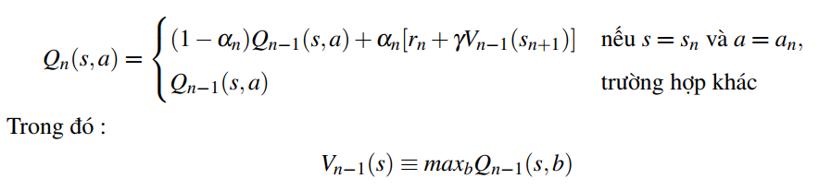
Thuật toán Q-Learning
Trong Q-learning, kinh nghiệm của tác tử (agent) bao gồm một chuỗi tuần tự các quá trình riêng biệt (gọi là Episodes). Trong episode thứ n, tác tử sẽ:
• Quan sát trạng thái hiện tại của nó sn,
• Lựa chọn và thực hiện một hành động an,
• Quan sát trạng thái tiếp theo sn+1,
• Nhận được ngay phần thưởng rn, và
• Điều chỉnh các giá trị Qn−1 của nó bằng cách sử dụng hệ số học αn, theo:
Notes:
Giải thuật Q-Learning sẽ giải phương trình Bellman thông qua việc sử dụng các mẫu lấy từ môi trường. Q-Learning sử dụng phương trình tối ưu Bellman cho các giá trị hành động, các phương trình tối ưu cho phép Q-Learning học trực tiếp được q*.
Ý nghĩa việc sử dụng phương trình tối ưu Bellman: Hàm giá trị sẽ luôn luôn được cải thiện trừ khi nó đã đạt giá trị tối ưu.
=> Q-Learning sẽ hội tụ đến giá trị tối ưu miễn là nó tiếp tục thực hiện việc khám phá và lấy mẫu tất cả các khu vực của không gian hành động và trạng thái.

Slide 13
Thuật toán Q-Learning
Phân tích thuật toán Q-Leaning, ta có các bước như sau:
Bước 1: Khởi tạo bảng Q với các số 0 và giá trị Q thành các hằng số tùy ý.
Bước 2: Khám phá các hành động: đối với mỗi thay đổi về trạng thái, chọn bất kỳ một hành động a nào trong số tất cả các hành động có thể có cho trạng thái hiện tại S.
Bước 3: Đi đến trạng thái tiếp theo S0 là kết quả của hành động a.
Bước 4: Đối với tất cả các hành động có thể từ trạng thái S0, hãy chọn một hành động có giá trị Q cao nhất.
Bước 5: Cập nhật giá trị bảng Q bằng phương trình.
Bước 6: Đặt trạng thái tiếp theo làm trạng thái hiện tại.
Bước 7: Nếu trạng thái cuối đạt được, sau đó kết thúc và lặp lại quá trình.

Slide 14
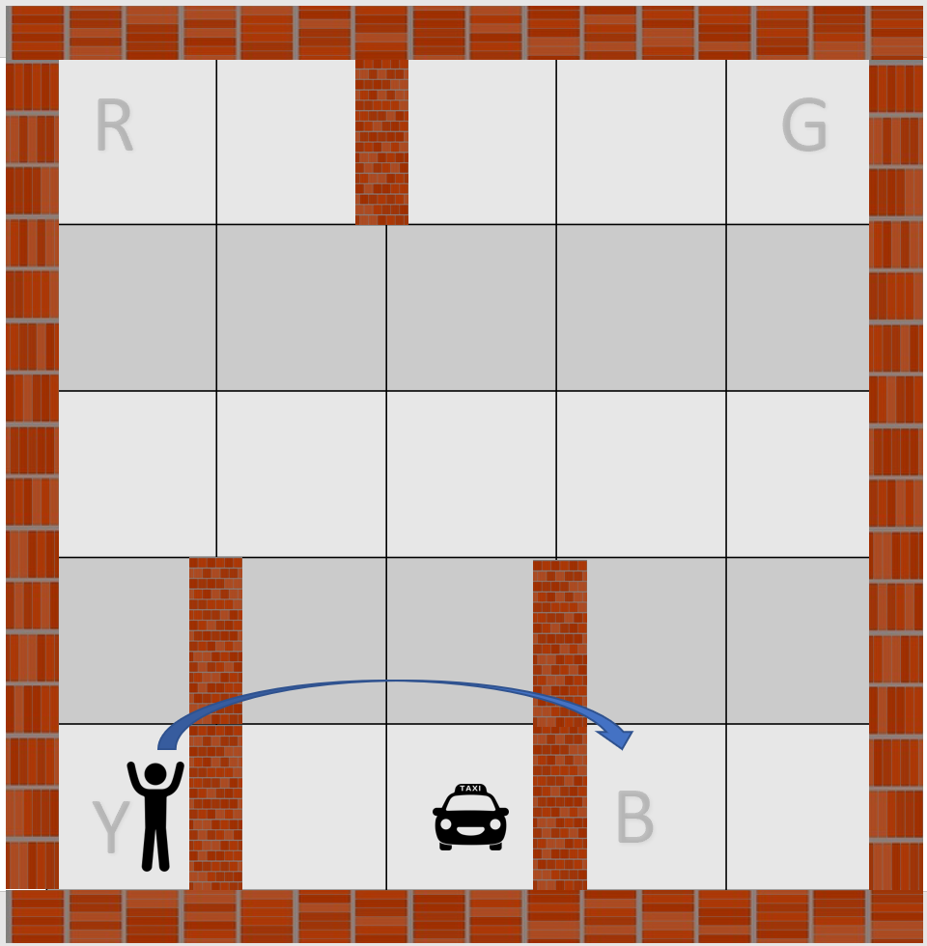
Ứng dụng trong thực tế
1. Bài toán chiếc taxi thông minh
Nhiệm vụ của chiếc xe taxi:
Phải trả khách tại đúng vị trí được chỉ định .
Tiết kiệm thời gian cho hành khách một cách tối đa.
Đảm bảo hành khách được an toàn và phải tuân thủ tất cả các luật giao thông được đưa ra

Slide 15
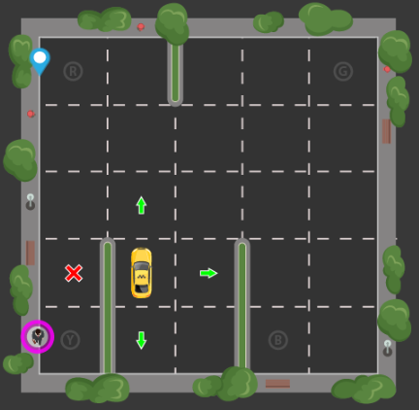
Ứng dụng trong thực tế
1. Bài toán chiếc taxi thông minh
Mô hình hóa bài toán cần :
phần thưởng (rewards),
không gian trạng thái (state space),
các hành động (actions) ,
Của chiếc xe taxi
Notes:
Chiếc taxi (agent) sẽ nhận được một phần thưởng lớn (+20 điểm) khi trả khách thànhcông (trả đúng vị trí được đưa ra)
Chiếc taxi sẽ bị phạt nặng nếu nó trả khách sai vị trí (-10 điểm)
Chiếc taxi sẽ bị phạt "nhẹ" (slight negative reward) trong suốt chuyến hành trình điđến vị trí trả khách (-1 điểm/bước). Hình phạt ở đây không được lớn vì ta không muốnviệc chiếc taxi cố gắng "lao" đến đích một cách nhanh nhất có thể mà vi phạm luậtgiao thông hay gây nguy hiểm cho hành khách.

Slide 16
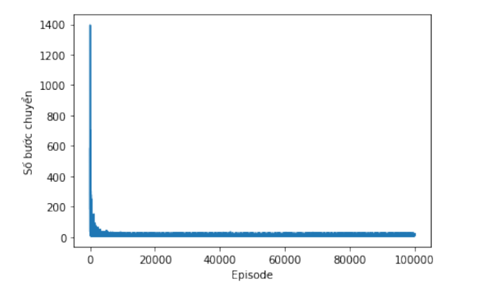
Ứng dụng trong thực tế
1. Bài toán chiếc taxi thông minh
Số bước chuyển chiếc taxi thực hiện tại mỗi episode

Slide 17
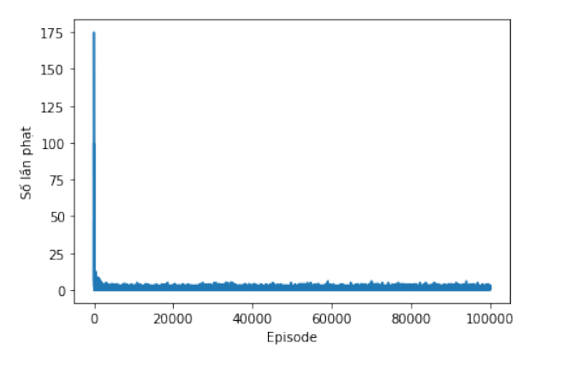
Ứng dụng trong thực tế
1. Bài toán chiếc taxi thông minh
Số lần chiếc taxi đón/trả khách sai vị trí tại mỗi episode.

Slide 18
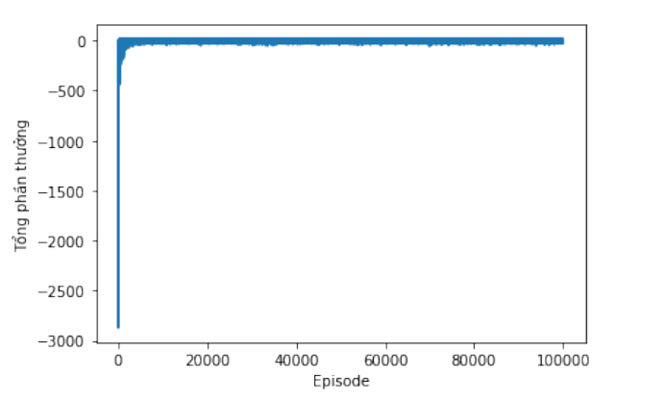
Ứng dụng trong thực tế
1. Bài toán chiếc taxi thông minh
Số phần thưởng chiếc taxi nhận được tại mỗi episode.

Slide 19
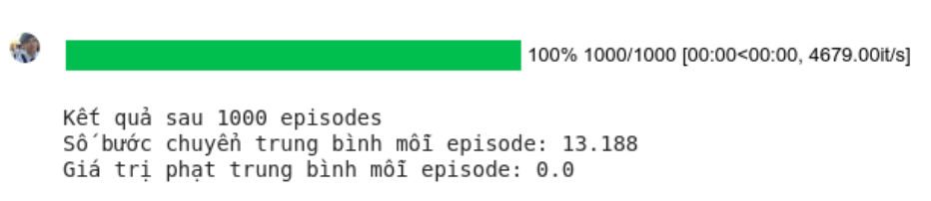
Ứng dụng trong thực tế
1. Bài toán chiếc taxi thông minh
Kết quả chạy với 1000 episode.

Slide 20
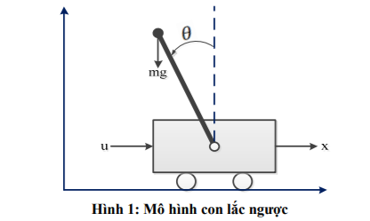
Ứng dụng trong thực tế
2. Bài toán cân bằng con lắc ngược
Xe đẩy
Con lắc
Đường ray

Slide 21
Ứng dụng trong thực tế
2. Bài toán cân bằng con lắc ngược
Phần thưởng:
Hệ chuyển động sẽ nhận được phần thưởng +1 sau mỗi bước (bao gồm cả bước kết thúc).
Không gian trạng thái:
Mỗi trạng thái của hệ sẽ được cấu tạo bởi 4 thành phần:
• Vị trí xe đẩy
• Vận tốc xe đẩy
• Góc của con lắc ngược
• Vận tốc ở đỉnh con lắc
Không gian hành động:
Có tổng cộng 2 hành động để di chuyển con lắc, đó là đẩy xe sang trái và sang phải.

Slide 22
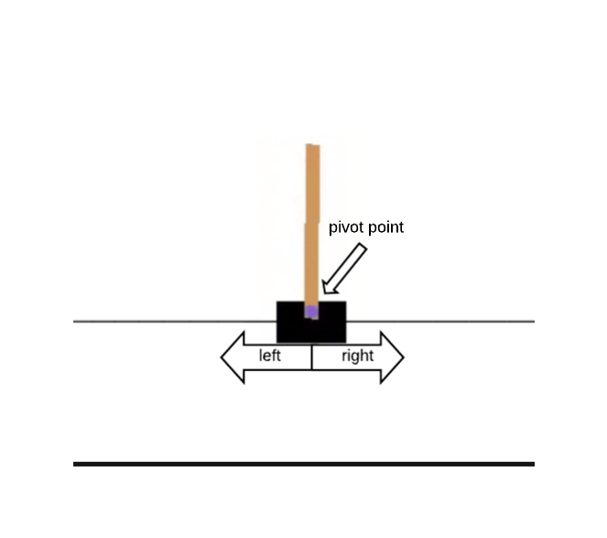
Ứng dụng trong thực tế
2. Bài toán cân bằng con lắc ngược
Trò chơi kết thúc khi:
Con lắc bị đổ
Xe đẩy di chuyển ra ngoài phạm vi của khung nhìn
Số bước vượt quá giá trị tối đa (200)

Slide 23
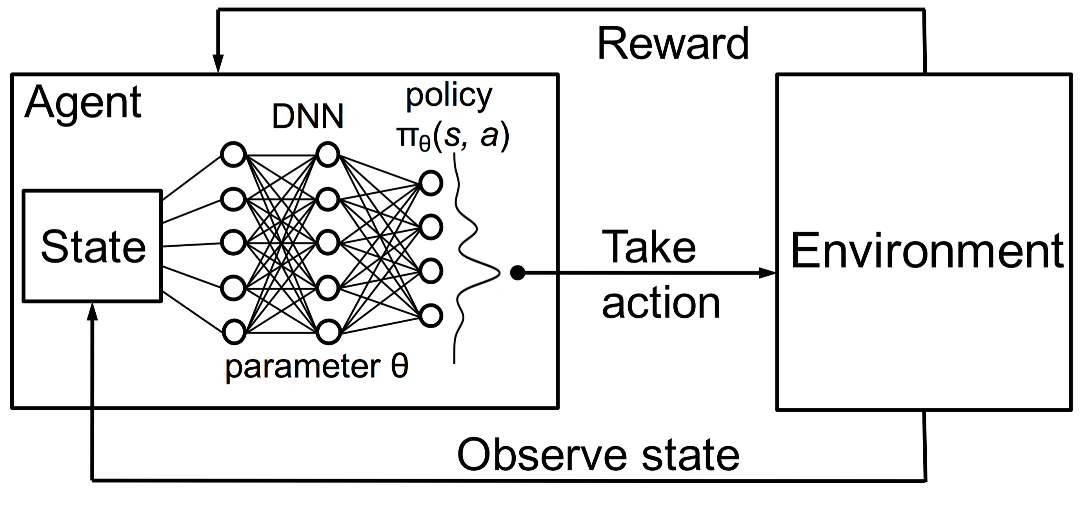
Ứng dụng trong thực tế
2. Bài toán cân bằng con lắc ngược
Giải quyết bài toán
Việc sử dụng một mạng nơ-ron nhân tạo (Artificial Neural Network) thay thế cho bảng Q-Table có vẻ phù hợp hơn rất nhiều.

Slide 24
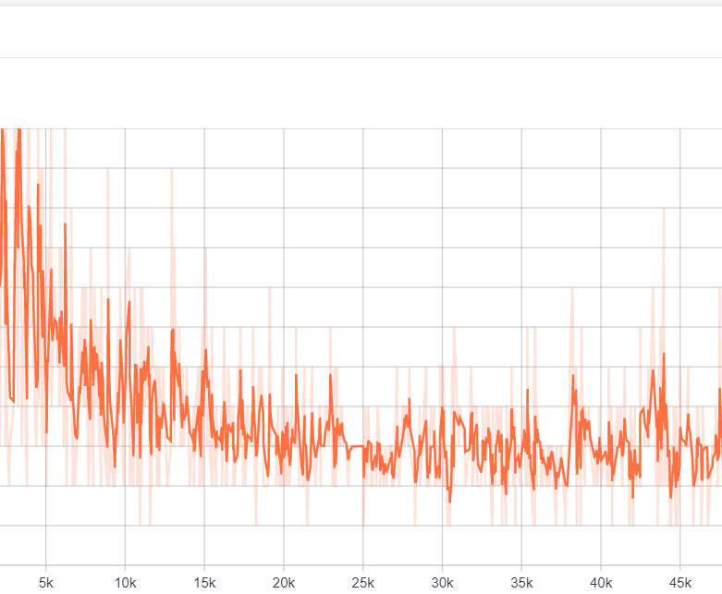
Ứng dụng trong thực tế
2. Bài toán cân bằng con lắc ngược
Tập phần thưởng khi huấn luyện trong 60000 episode

Slide 25
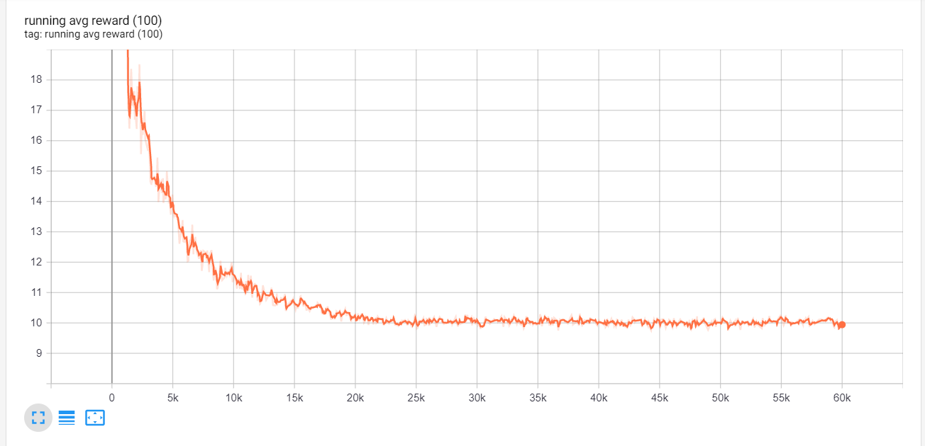
Ứng dụng trong thực tế
2. Bài toán cân bằng con lắc ngược
Số phần thưởng trung bình hệ nhận được tại mỗi episode.

Slide 26
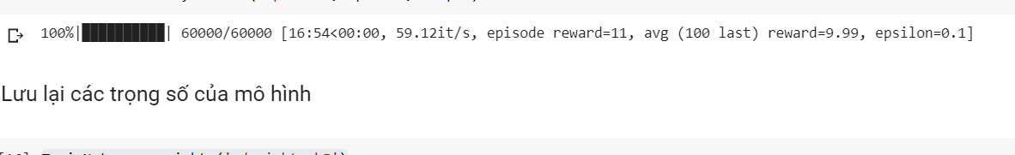
Ứng dụng trong thực tế
2. Bài toán cân bằng con lắc ngược
Số phần thưởng trung bình hệ nhận được tại mỗi episode.
Kết quả:

Slide 27
Tổng kết
Trong báo cáo này, nhóm thực hiện đã trình bày sơ lược về quá trình Markov, khái niệm và định nghĩa cơ bản của học tăng cường, các phương pháp liên quan đến quá trình quyết định Markov, bài toán quyết định Markov và giải thuật Q-Learning.
Nhóm thực hiện đã đưa ra một số ứng dụng trong thực tế của học tăng cường và lựa chọn hai bài toán cơ bản là Chiếc taxi thông minh và Bài toán cân bằng con lắc ngược để minh họa cho việc áp dụng những kiến thức đã được trình bày trong báo cáo.
Các hướng nghiên cứu tiếp theo của đề tài sẽ tập trung vào các biến thể của thuật toán Q-Learning cho những bài toán cụ thể khác trong thực tế.

Slide 28
Tài Liệu tham khảo
[1] J.H Andreae, Encyclopedia of Infomation Linguistics and Control, pp.261270, 1969.
[2] R.Bellman, A markovian decision process, Indiana Univ. Math. J., vol6, pp.679-684, 4 1957, ISSN: 0022-2518.
[3] D.P. Bertsekas, Dynamic Programming and Optimal Control, Athena Scientific; 3 edition (1600), 2005.
[4] https://vi.wikipedia.org/wiki/Học_tăng_cường
[5] https://viblo.asia/p/gioi-thieu-ve-hoc-tang-cuong-va-ung-dung-deep-qlearning-choi-game-cartpole-Az45bYy6lxY
[6] https://towardsdatascience.com/reinforcement-learning-lets-teach-a-taxicab-how-to-drive-4fd1a0d00529
[7] https://www.theconstructsim.com/testing-different-openai-rl-algorithmswith-ros-and-gazebo/

